Slide 1
Scoileanna Caitliceacha: Saol Iomlán Lántairbhe a Chaitheamh
An Aoine – Saol a Chaitheamh agus Dóchas againn sa Todhchaí

Slide 2
Cuirtear go leor roghanna os ár gcomhair san am i láthair, mar gheall ar an todhchaí a bheadh i ndán dúinn – déanaimid machnamh agus urnaí, déanaimid ár roghanna agus leanaimid ar aghaidh go dóchasach ar aistear an tsaoil.
Notes:
Íomhá le Arek Socha: https://pixabay.com/photos/doors-choices-choose-decision-1767562/

Slide 3
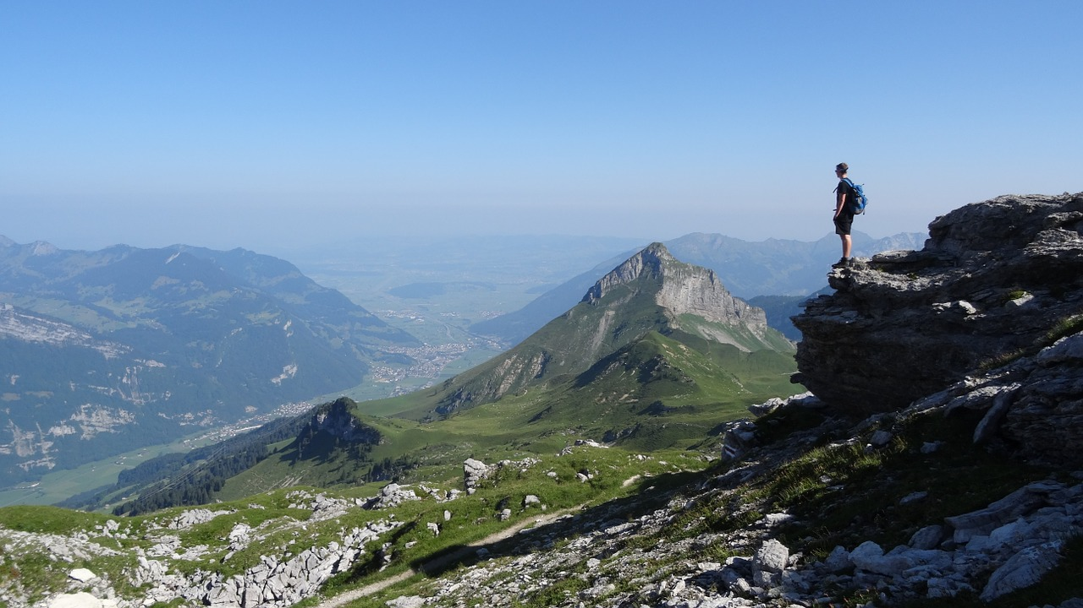
Bíonn an todhchaí ar nós tírdhreach oscailte gan teorainn, lán de dheiseanna taistil. Caithimid an bealach is fearr le gabháil a aithint dúinn féin. D’fhéadfadh go mbeadh bealaí oiriúnacha éagsúla a thabharfadh isteach in eachtra na todhchaí muid.
Notes:
Íomhá le Free-Photos: https://pixabay.com/photos/person-cliff-mountain-top-peak-983960/

Slide 4
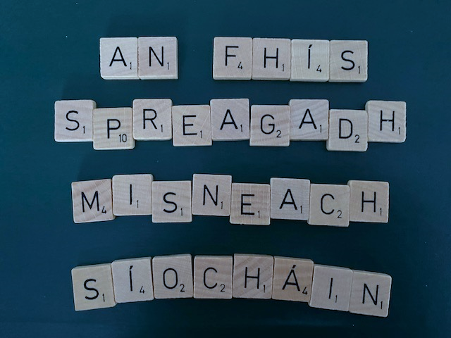
Tabharfaidh an fhís atá againn faoi láthair spreagadh dúinn aghaidh a thabhairt ar an todhchaí. Bíodh sé de mhisneach againn an fhís a leanúint. Go mairfidh ár gcuid mianta éagsúla faoi shíocháin lena chéile.
Notes:
Íomhá le Cathal Ó Catháin

Slide 5
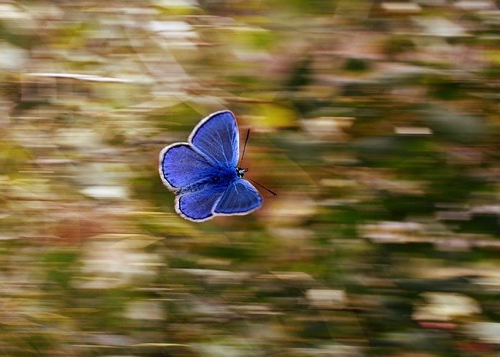
Spreagann an fhís don todhchaí muid le héalú ón saol leamh, le haire ceart a thabhairt dúinn féin, agus le haghaidh a thabhairt ar an dúshlán a thugtar dúinn an chuid is fearr a dhéanamh dínn féin.
Notes:
Íomhá le Adina Voicu: https://pixabay.com/photos/butterfly-blue-wings-flight-insect-2837589/

Slide 6
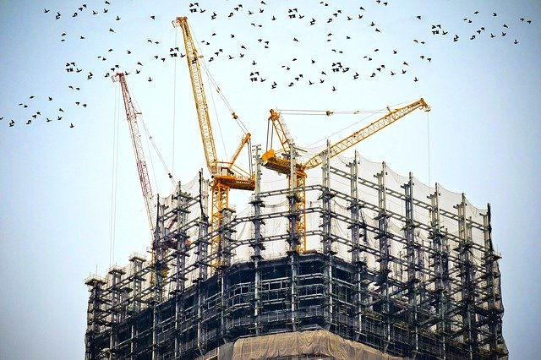
Déanaimid gach iarracht ár dtodhchaí a thógáil dúinn féin ar an mbunchloch agus leis an bhfrámaíocht a chruthaímid san am i láthair. Déanaimid iarracht a bheith macánta i dtógáil an charachtair agus i ngaol maith a chothú leis an duine eile agus le Dia.
Notes:
Íomhá le Free-Photos: https://pixabay.com/photos/building-construction-site-cranes-768815/

Slide 7
‘Tháinig mise chun go mbeadh an bheatha acu
agus go mbeadh sí acu go fial.’ (Eoin 10:10)

